Slide 1


J-PRD(Interfaz de desarrollo para el repositorio primitivo)

Slide 2
MODULOS
Dashboard (panel de control)
Customer (MODULO CAC)
Report (MODULO ST)
Devices (MODULO DP)
Customer (MODULO CF EN DESARROLLO)
ListPart (MODULO CDS - Suministros)

Slide 3
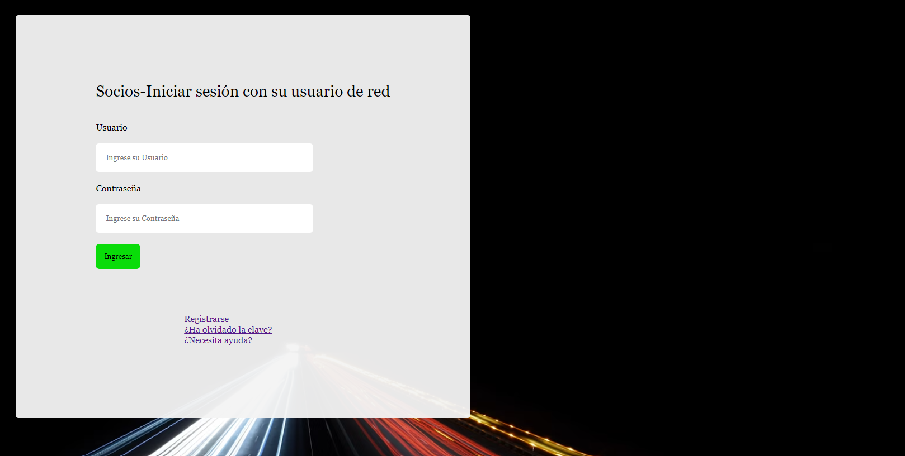
LOGIN-INTRANET

Slide 4
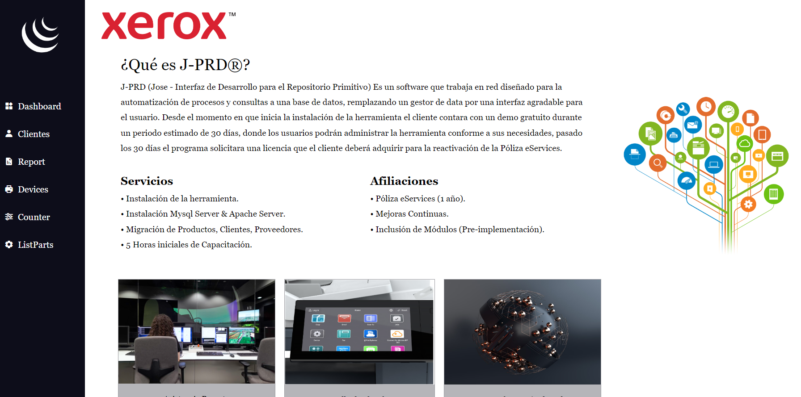
DASHBOARD
J-PRD (Jose - Interfaz de Desarrollo para el Repositorio Primitivo) Es un software que trabaja en red diseñado para la automatización de proceso y consulta a una base de datos, remplazando un gestor de data por una interfaz agradable para el usuario.

Slide 5

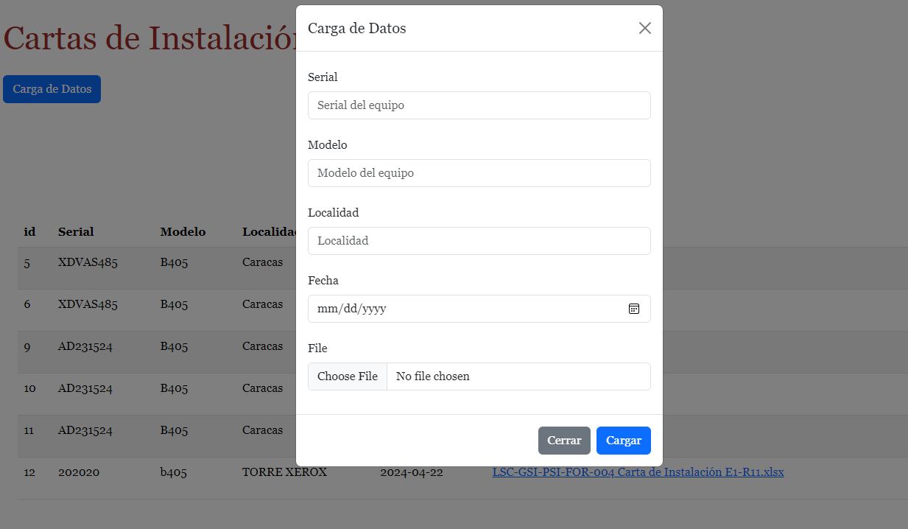
CLIENTES
MODULO CAC
Dedicado a la carga de datos y documentos relacionados a prospectos SGD
Repositorio
Implemetación
Desincorporación
Control de Asistencias

Slide 6
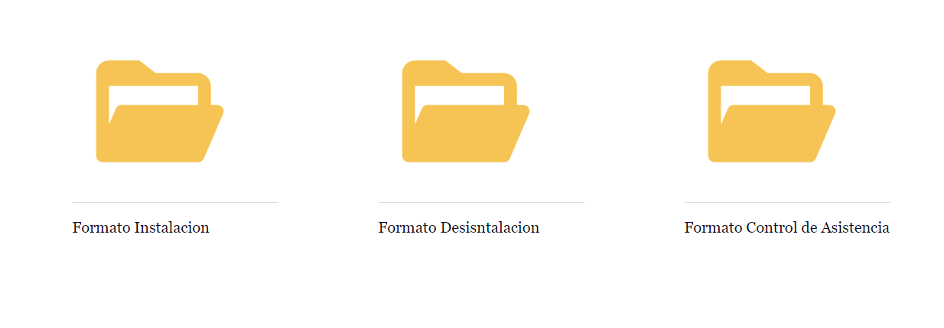
REPORT
MODULO ST
Dedicado para almacenar información técnica

Slide 7
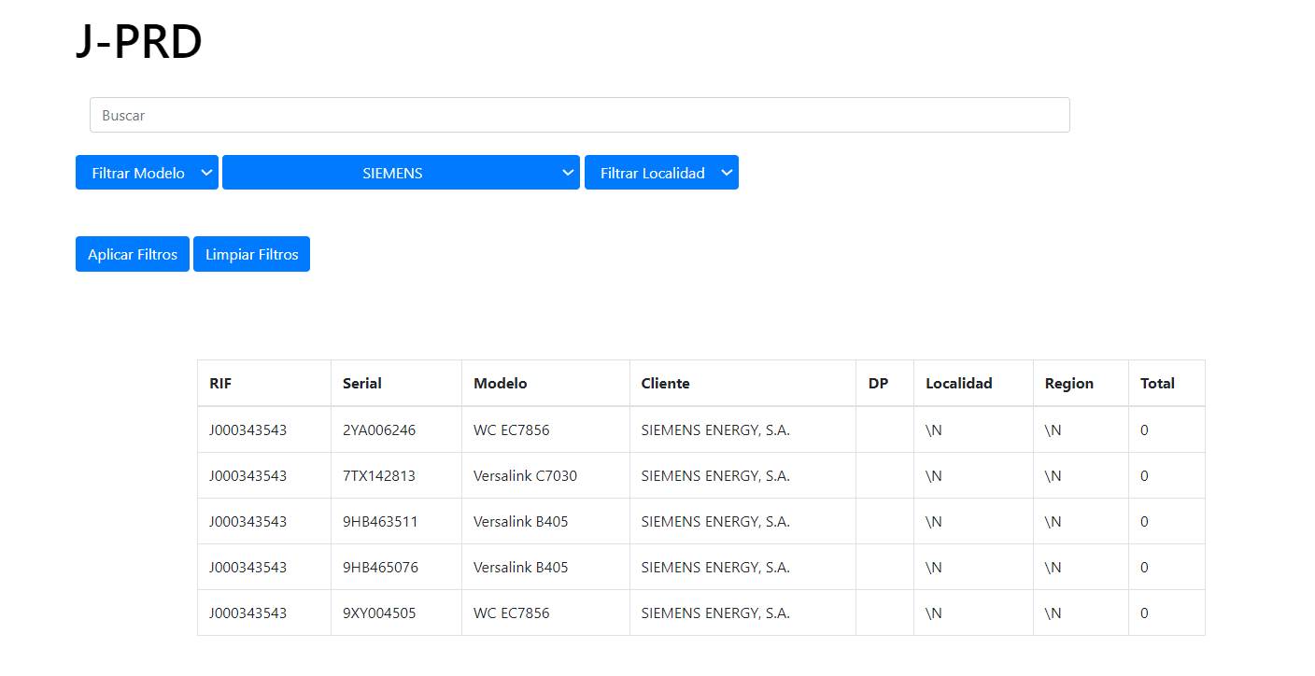
DEVICES
MODULO DP (EN DESARROLLO [data incompleta])
Dedicado a la consulta de Equipos.
Modelos Localidad
Clientes Departamento

Slide 8

COUNTER
MODULO CF (EN DESARROLLO)
Dedicado a la carga automatizada de contadores.

Slide 9
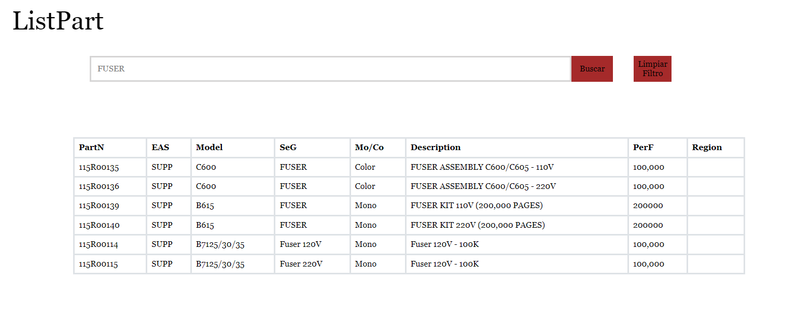
LIST-PART
MODULO CDS
Dedicado a la consulta de productos.
Suministros Región
Modelos Rendimiento
Numero de partes

Slide 10

FUNCIÓN
Ahorro de tiempo
Repositorio Seguro
Automatización de procesos
Seguridad ‘POST’ Data encriptada

Slide 11


